Slide 1


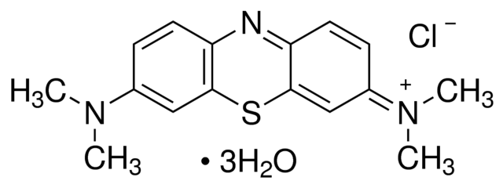
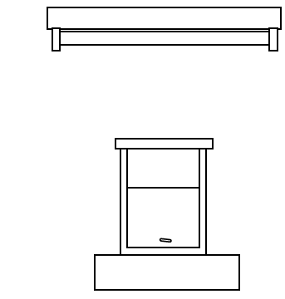

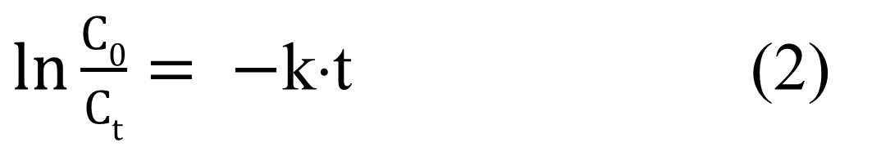
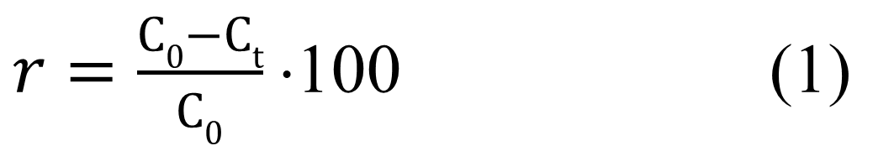
ZnO kristallerinin Metilen Mavi boyar maddesinin fotobozunmasına etkisinin incelenmesi
Alper ARABACI, Muhammed Bora AKIN*
Çankırı Karatekin Üniversitesi, Mühendislik Fakültesi, Kimya Mühendisliği Bölümü, Çankırı, Türkiye
e-mail: mbakin@karatekin.edu.tr
ÇAKÜUÖK2
ÖZET
Çinko oksitin (ZnO) çeşitli reaksiyonlar için katalizör olarak kullanıldığı bilinmektedir. Bu çalışmada sudaki metilen mavi organik boyar maddesinin UV ışık kaynağı altında bozunmasına ZnO kristallerinin etkisi incelenmiştir. ZnO kristalleri homojen çöktürme metoduyla laboratuvarda sentezlenmiştir.
Anahtar Kelimeler: ZnO, Metilen Mavi, Fotokatalizör, Fotobozunma
GİRİŞ
Başta tekstil endüstrisi olmak üzere çeşitli endüstri dalları organik boyar madde içeren atık sular üretmektedir [1]. Organik boyar maddelerin direkt olarak parçalanmasının sağlanmasında UV ışık kaynağıyla suda radikaller oluşturan bir fotokatalizörün kullanılması yeterlidir. Radikaller boyar maddenin yapısının bozulmasına neden olmakta ve boyar madde parçalanmaktadır [2].
DENEYSEL ÇALIŞMALAR
Metilen mavi (MB) Sigma Aldrich’ten temin edilmiştir (Şekil 1a). ZnO kristalleri, 253,7 nm dalgaboyunda 30 W gücünde UVC ışık kaynağı altında fotokatalitik aktivite deneylerinde kullanılmıştır (Şekil 1b). Bu çalışmada MB konsantrasyonu 4 mg/L olarak seçilmiş, kullanılan fotokatalizör miktarı ise 2 mg/L ve 4 mg/L olarak seçilmiştir.
a)
b)
UV Işık Kaynağı
Manyetik Karıştırıcı
Şekil 1. Deneylerde kullanılan (a) metilen mavi (MB) molekülü; (b) Deney sisteminin şematik görünüşü.
Fotokatalitik aktivite deneyleri boyunca konsantrasyon hesaplamalarında kullanılan absorbans değerlerinin ölçülmesi için Agilent Cary 60 spektrometre kullanılmıştır. Yapılan ölçümlerde MB’nin spektrometredeki absorbans değeri taramasında en yüksek pik değeri olan 665 nm kullanılmıştır. Elde edilen absorbans değerlerinden konsantrasyon değerlerine geçilmiş, denklem (1) kullanılarak konsantrasyon %’leri hesaplanmıştır. Burada C₀ ilk andaki konsantrasyon, C_{t} herhangi bir t anındaki konsantrasyon ve r bozunma verimini ifade etmektedir. Ardından (2) numaralı denklem kullanılarak reaksiyon hız sabiti hesaplanabilmiştir. Burada reaksiyon hız sabiti (k), Şekil 2’de verilen ln(C₀/C_{t}) değerinin zamana karşı çizildiği grafikte elde edilen noktaların eğimi yardımıyla hesaplanmaktadır. Bu hesaplama sonucunda literatüre uygun şekilde reaksiyonlarının mertebesinin birinci dereceden olduğu görülmüş ve hesaplanan k değerleri, k₂ = 8.10⁻⁴ dk⁻¹ ve k₄ = 11.10⁻⁴ dk⁻¹ olarak bulunmuştur.
SONUÇLAR VE TARTIŞMA
ZnO fotokatalizörünün 2 mg/L kullanıldığı fotobozunma deneyinde 2977 dk sonunda organik boyarmaddenin %91,7’si bozunurken; 4 mg/L kullanılan deneyde 3116 dk sonunda organik boyarmaddenin %94,5’i bozunmuştur. Çalışmada elde edilen sonuçlara göre, 2 kat fazla kullanılan katalizör varlığında bozunma hızı 1,38 kat artmıştır (Şekil 2).
$r=\frac{C0−Ct}{C0}$⋅100 (1)
$\ln{\frac{C0}{Ct}}= −$k⋅t (2)
$r=\frac{C0−Ct}{C0}$⋅100 (1)
Şekil 2. Reaksiyon mertebesi ve hız sabitinin bulunmasında kullanılan grafiksel yöntem.
TEŞEKKÜR
DESTEKLERİNDEN DOLAYI ÇANKIRI KARATEKİN ÜNİVERSİTESİ SAĞLIK, SPOR VE KÜLTÜR DAİRE BAŞKANLIĞINA TEŞEKKÜR EDERİZ.
KAYNAKLAR
[1] Z. Wang, M. Xue, K. Huang, Z. Liu, Textile dyeing wastewater treatment, in: Peter Hauser (Ed.), Advances in Treating Textile Effluent, InTech, Croatia, 2011.
[2] M.B. Akın, M. Öner, Photodegradation of methylene blue with sphere-like ZnO particles prepared via aqueous solution, Ceramics International, 39(8) (2013) 9759–9762.

